Slide 1
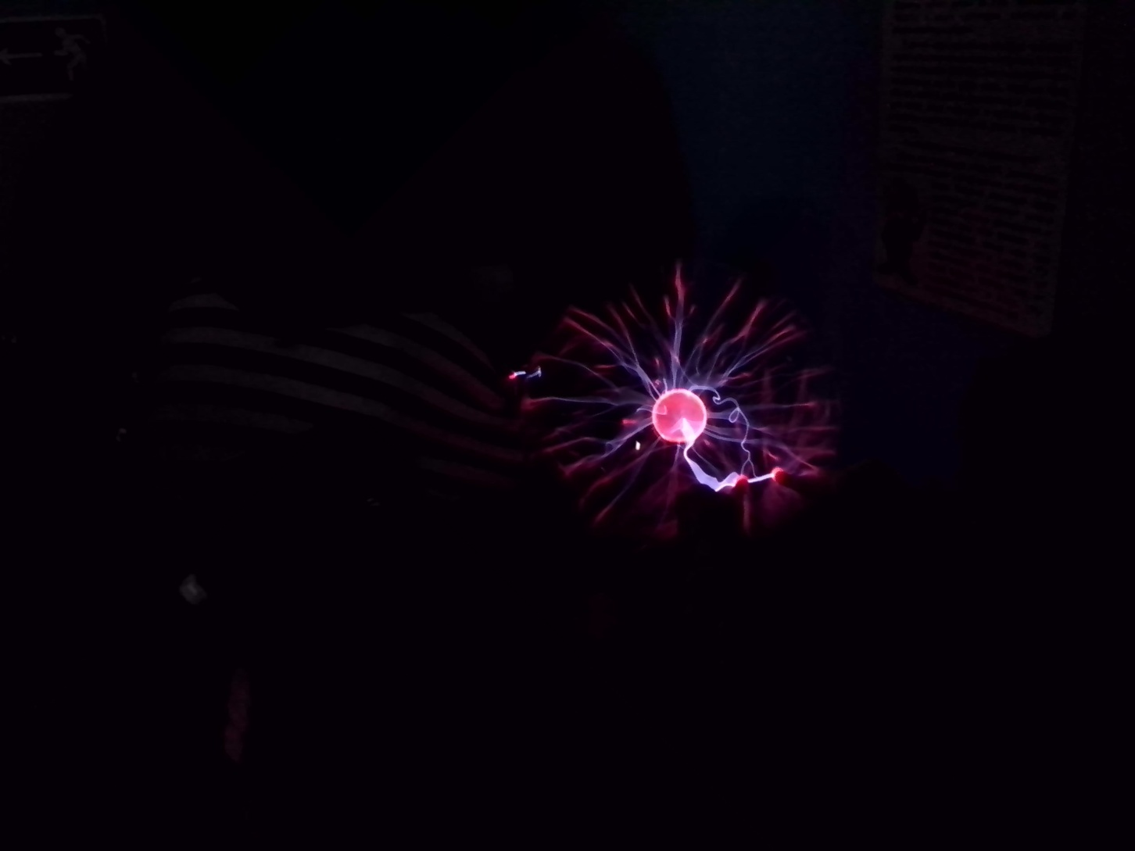
Музей занимательных наук Эйнштейна
Информационный проект
обучающегося 3 «Г» класса
МОУ СОШ №59 г. Ярославля
Беляева Матвея
Руководитель проекта
Беляева О.А., педагог-психолог МОУ СОШ №59

Slide 2
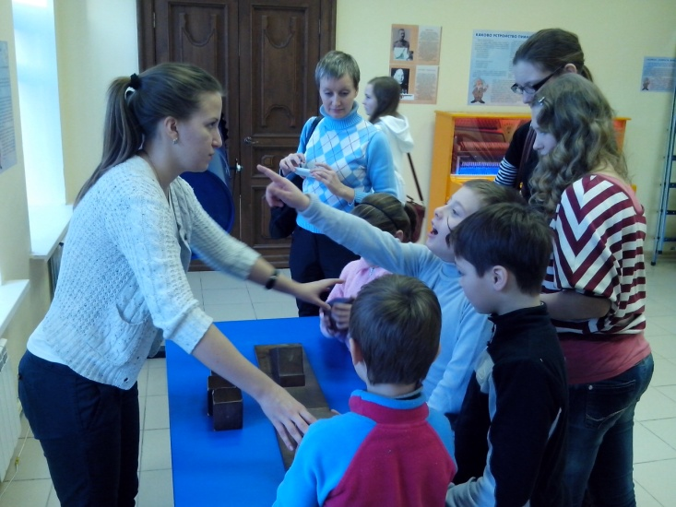
Девиз музея –
«Игра – наивысшая степень научного исследования»
Альберт Эйнштейн
Моя цель:
привлечь внимание учеников и учителей нашей школы к возможностям нового музея занимательных наук Эйнштейна в г.Ярославле

Slide 3
Гипотеза: материалы нового интерактивного музея Эйнштейна в г.Ярославле могут использоваться в обучении и внеклассной работе с учениками.
Задачи:
Познакомиться с материалами музея занимательных наук Эйнштейна
Обобщить свои впечатления от посещения музея
Проанализировать, что дает посещение музея Эйнштейна обычному школьнику
Представить самые яркие и важные моменты музея с точки зрения ученика начальной школы
Попробовать самому на основе полученных знаний провести опыт

Slide 4
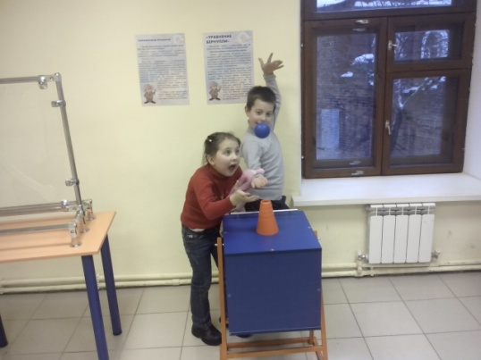
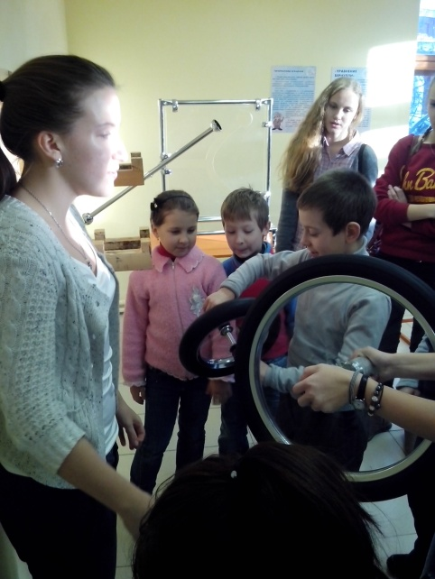
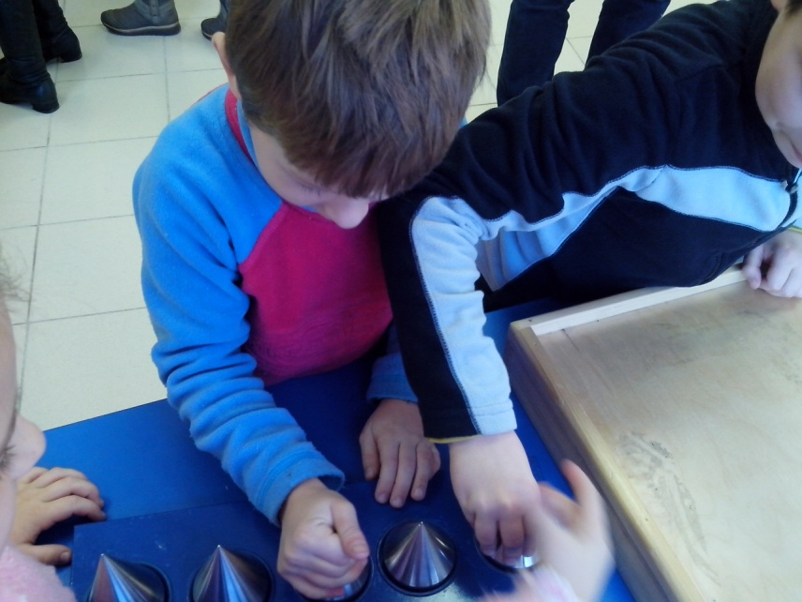
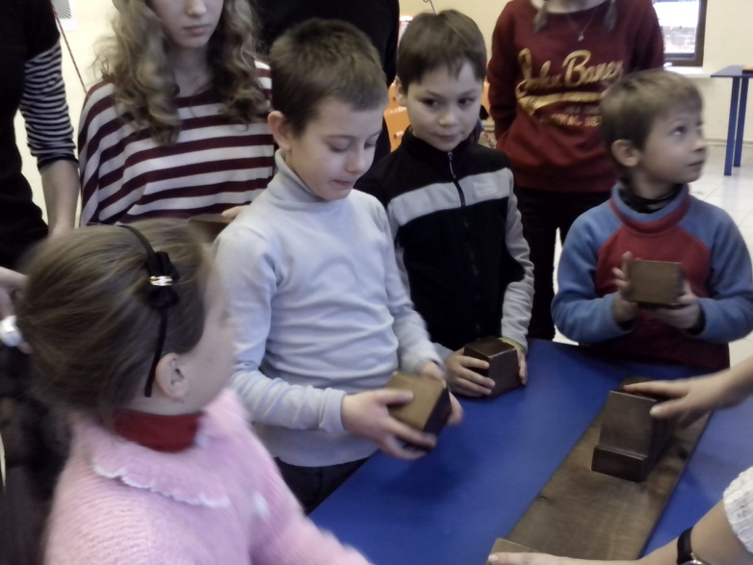
На любимый вопрос почемучек ответ ЕСТЬ!!!

Slide 5
Посетитель – активный участник экскурсии
Наблюдал
Я
Участвовал в экспериментах
Задавал вопросы
Предполагал варианты ответа
Слушал экскурсовода
Сам делал

Slide 6
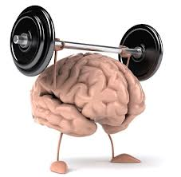
Работа головой
Внимание:
Слежу
Слушаю
Приглядываюсь
Замечаю
Память:
Припоминаю
Запоминаю
Воображение:
Фантазирую
Представляю себе
Играю
Мышление:
Рассуждаю
Сравниваю
Доказываю
Анализирую
Предполагаю

Slide 7
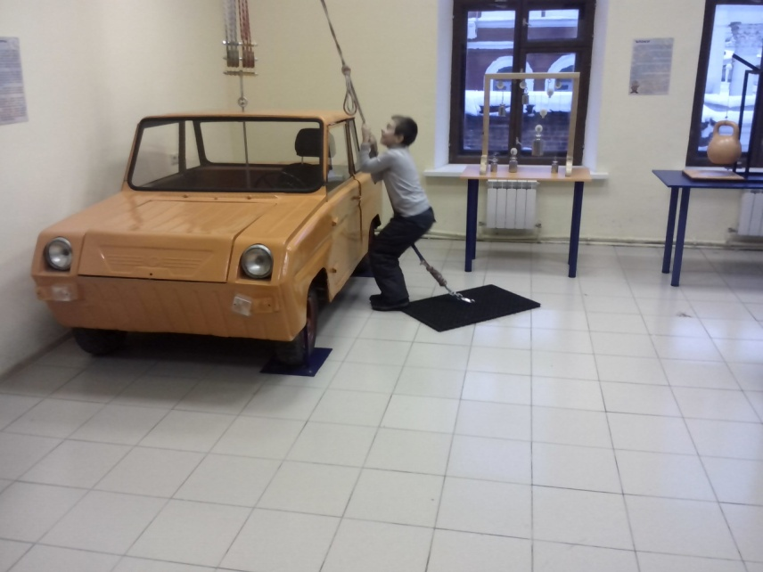
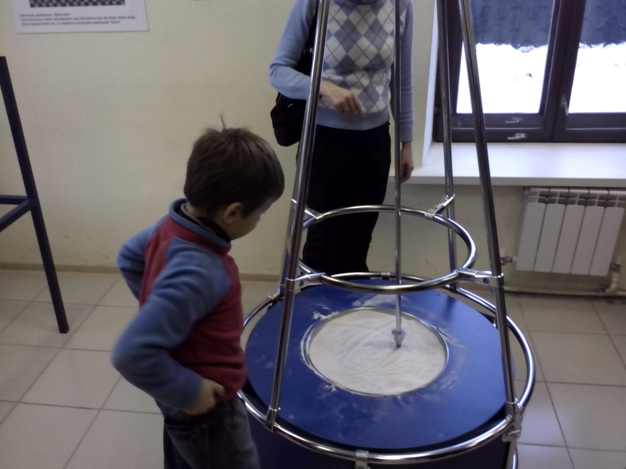
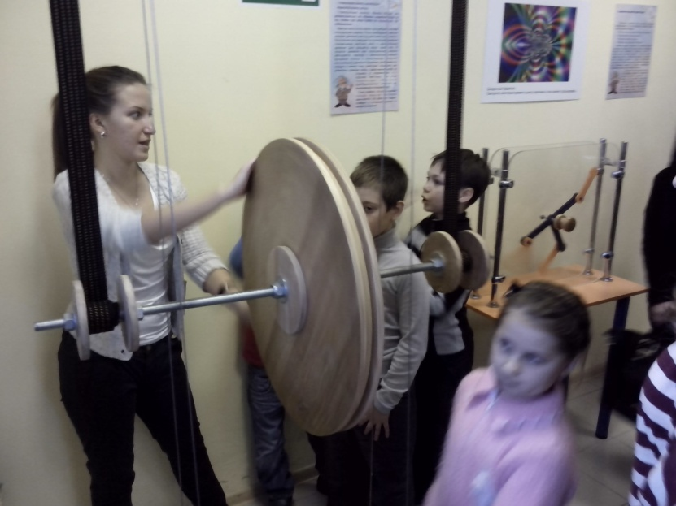
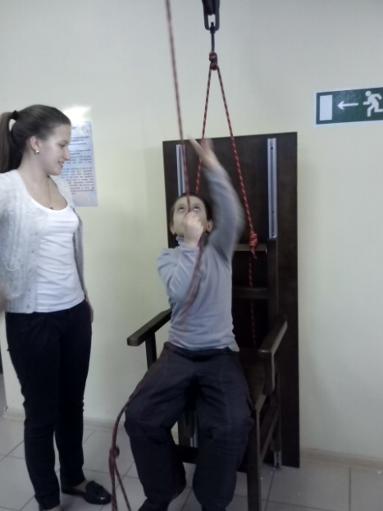
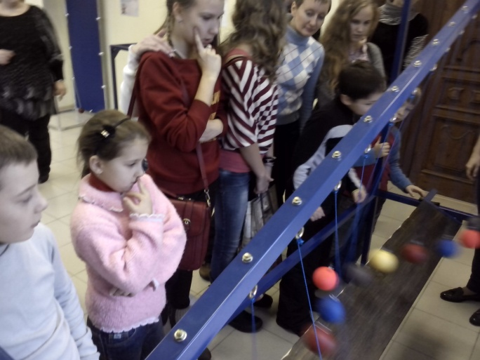
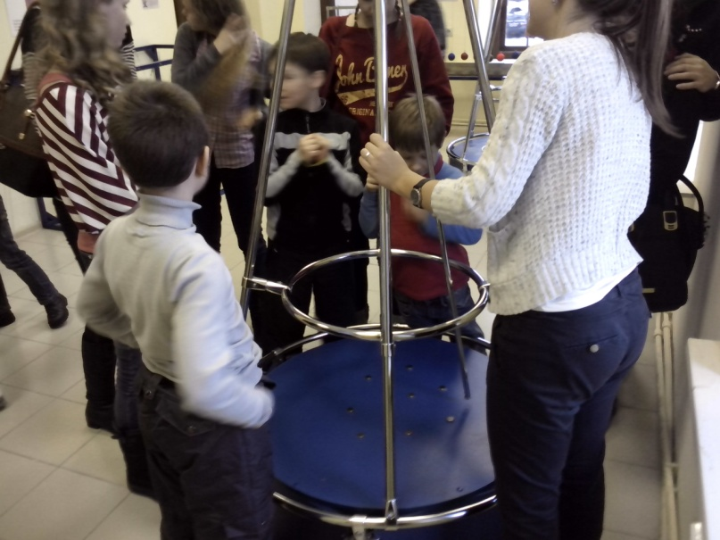
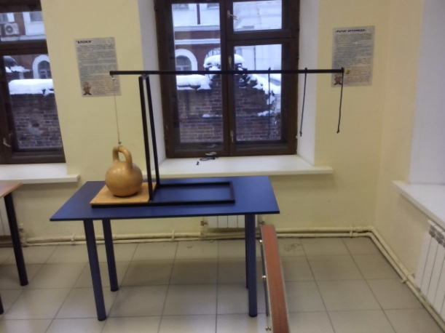
Рычаги и маятники

Slide 8
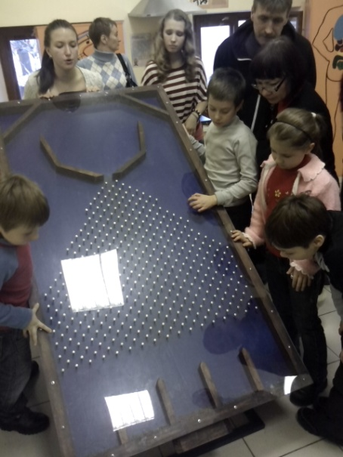
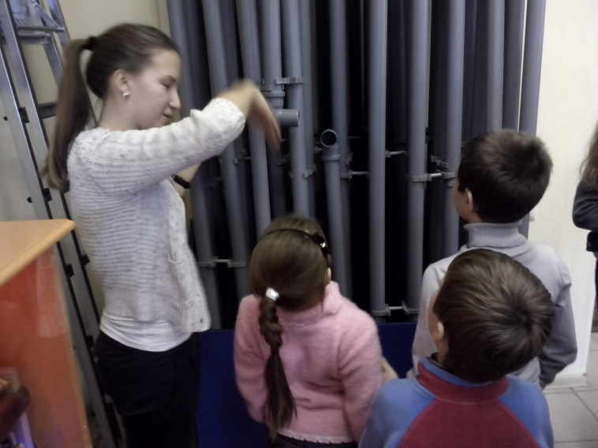
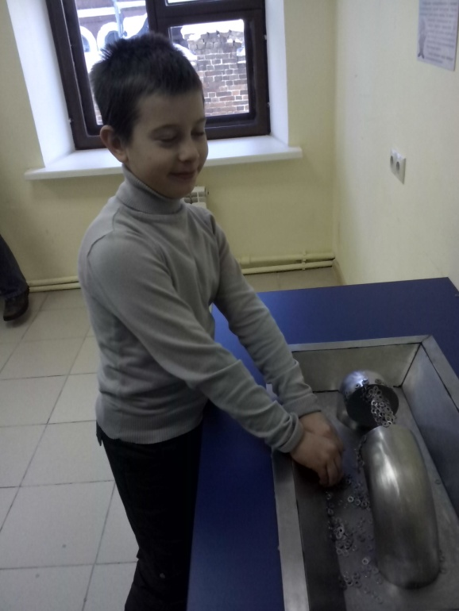
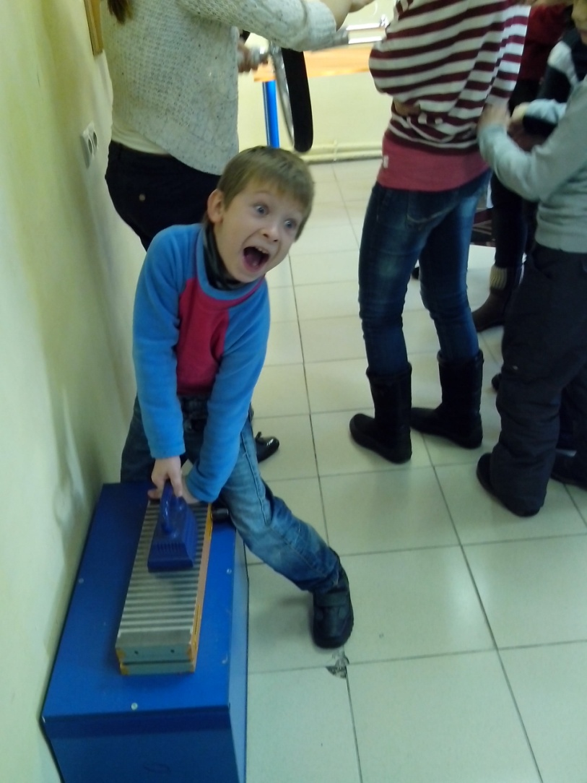
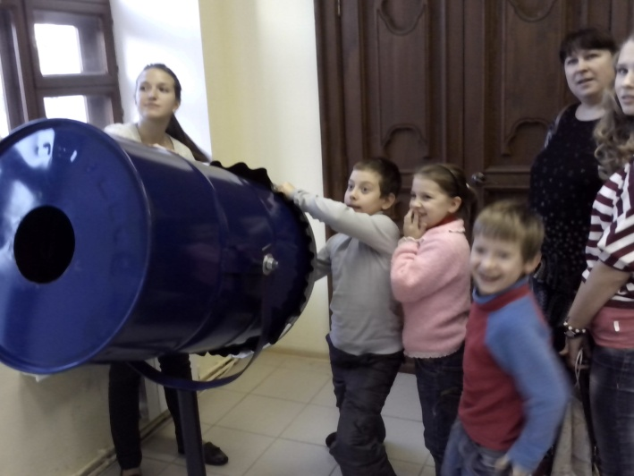
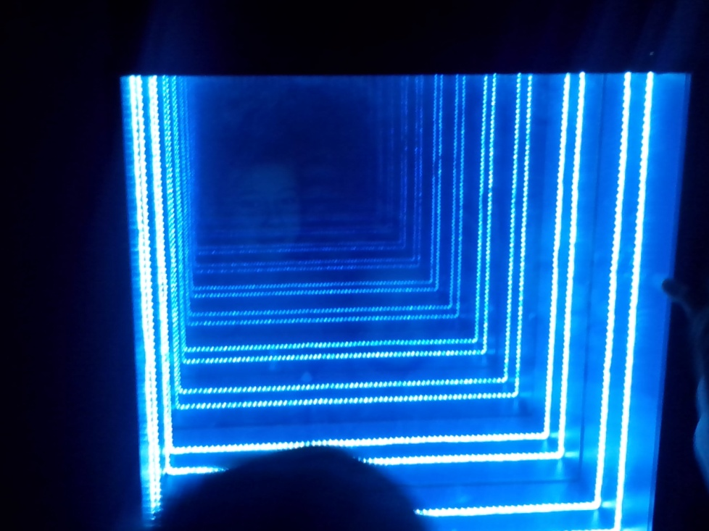
Закономерности окружающего мира

Slide 9
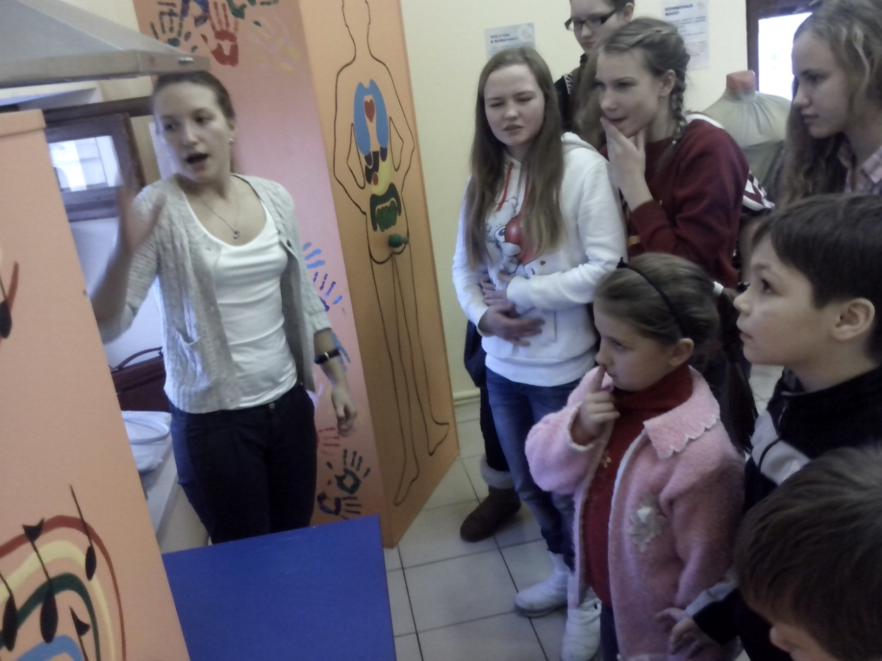
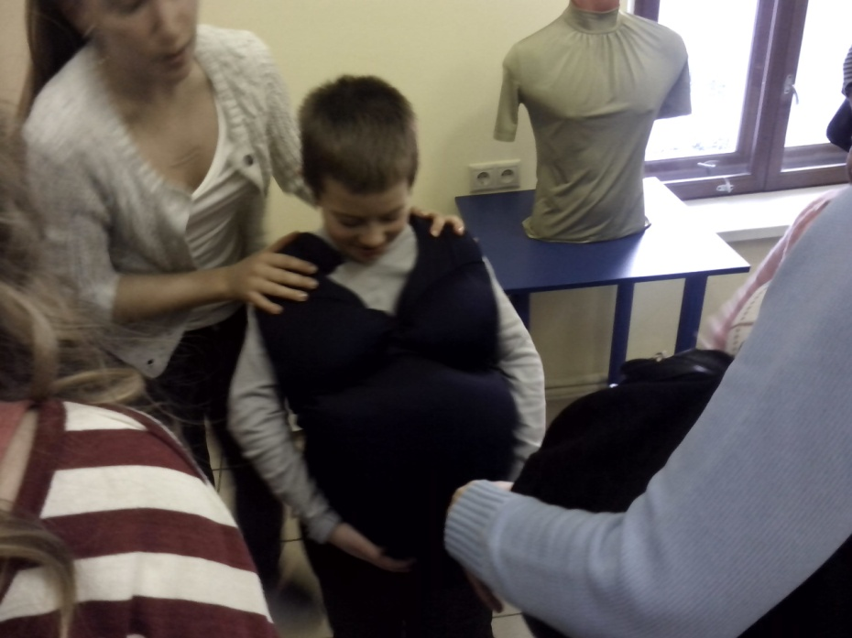
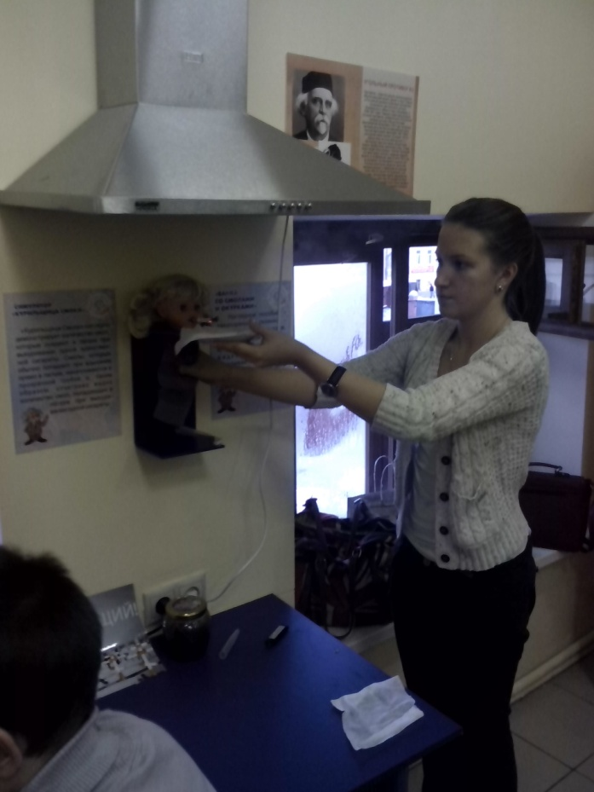
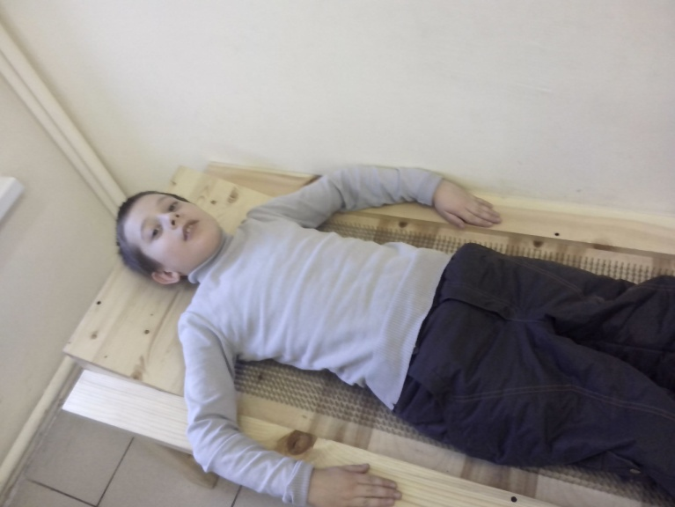
Особенности работы организма человека

Slide 10
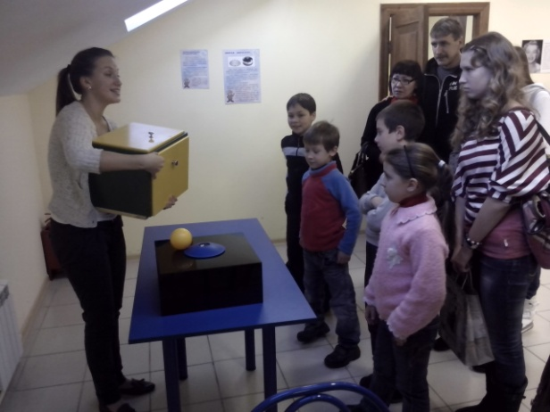
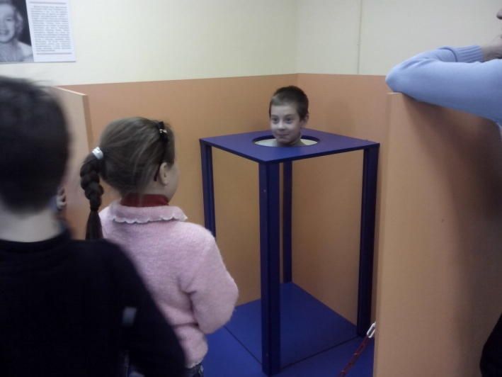
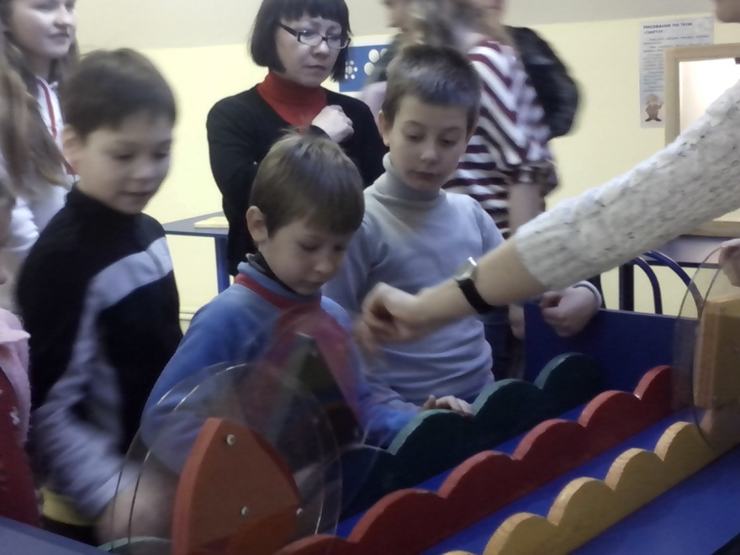
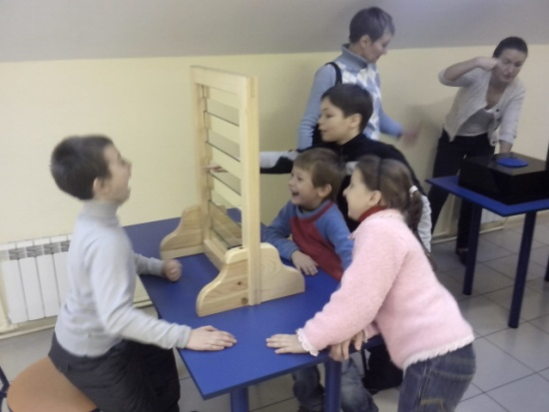
Фокусы – это просто!!!

Slide 11
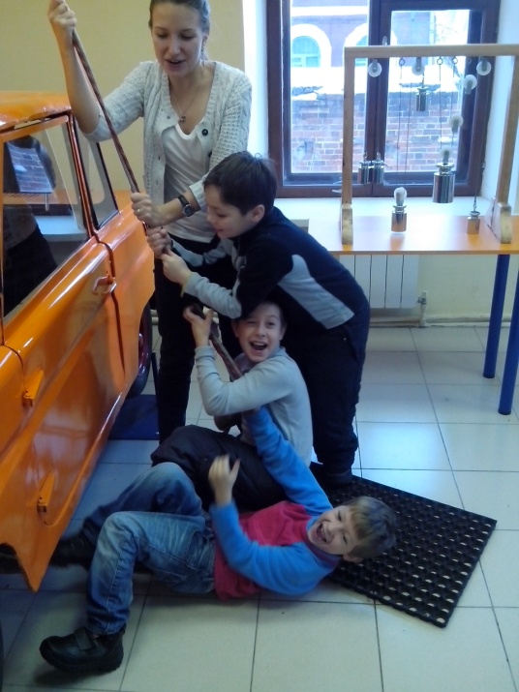
Общение с друзьями
Делаем вместе
Играем и радуемся
Соревнуемся друг с другом
Ждем своей очереди, уступаем
Шутим
Помогаем друзьям
Обмениваемся впечатлениями, эмоциями

Slide 12
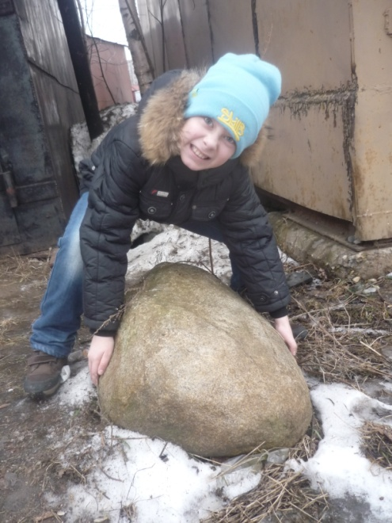
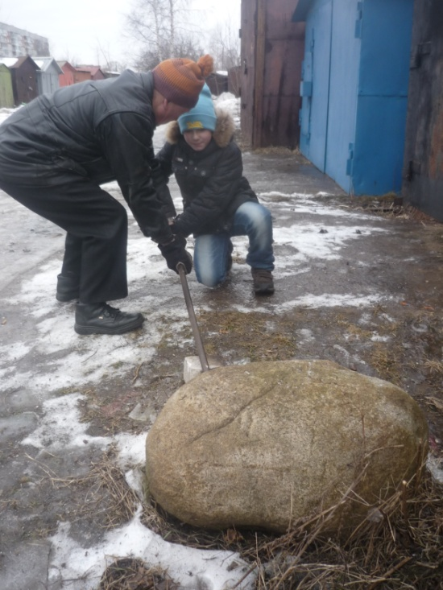
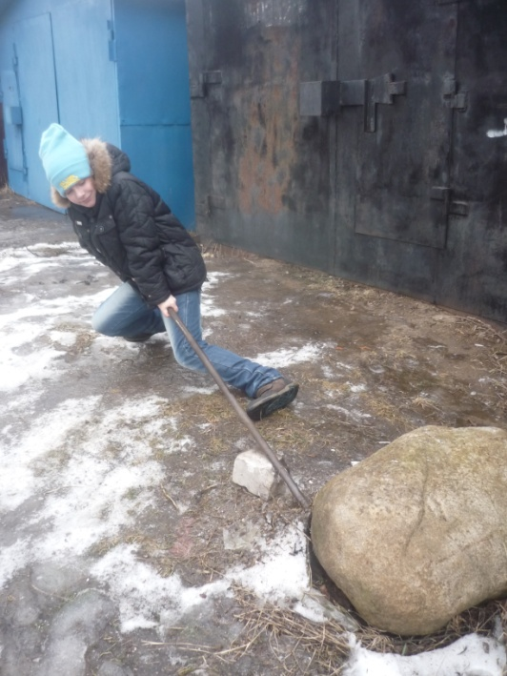
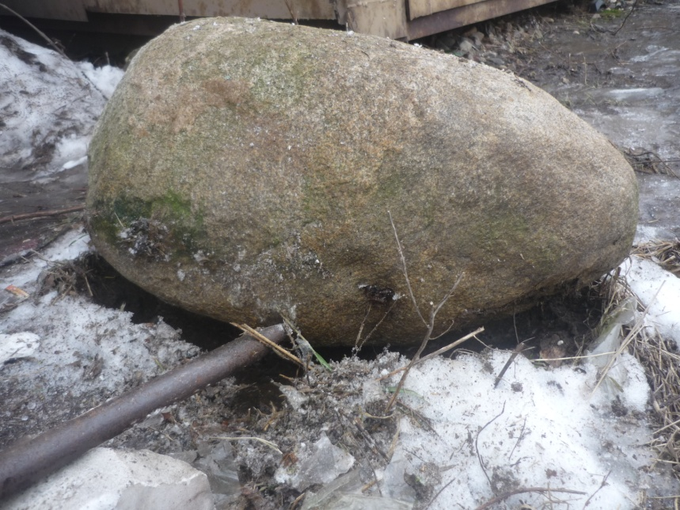
Проверка принципа работы рычага на практике
3
2
4
1

Slide 13
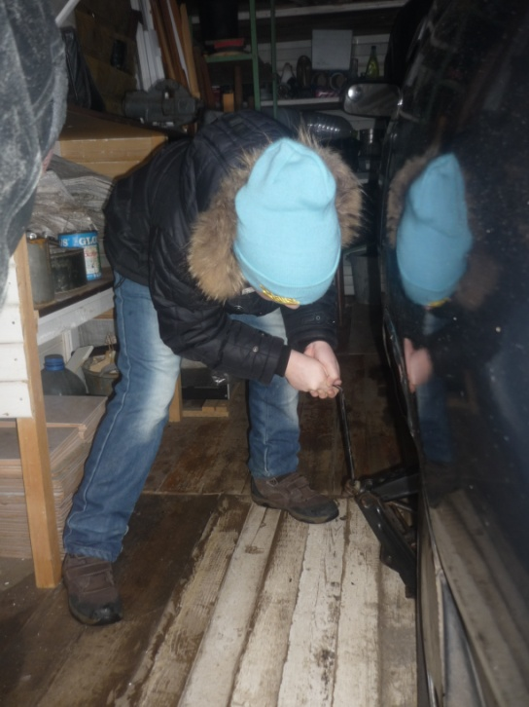
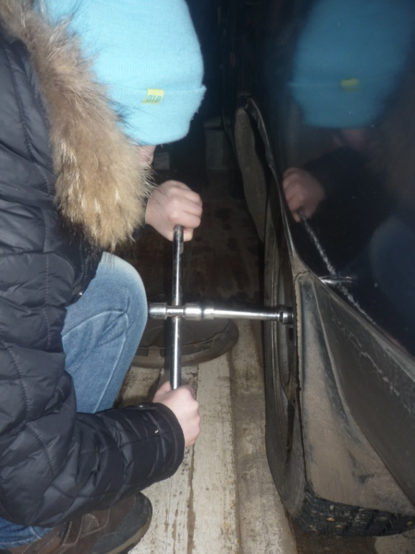
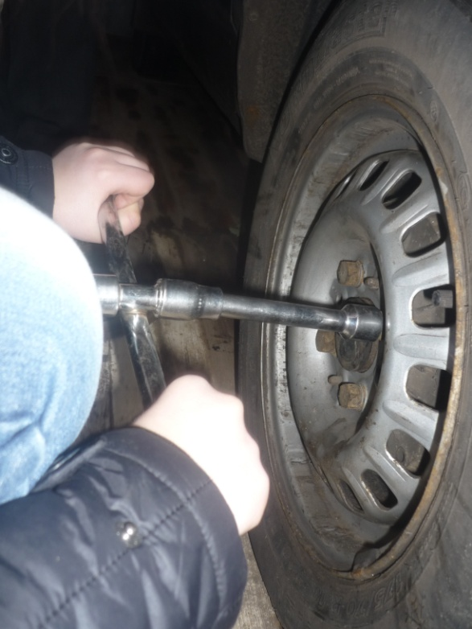
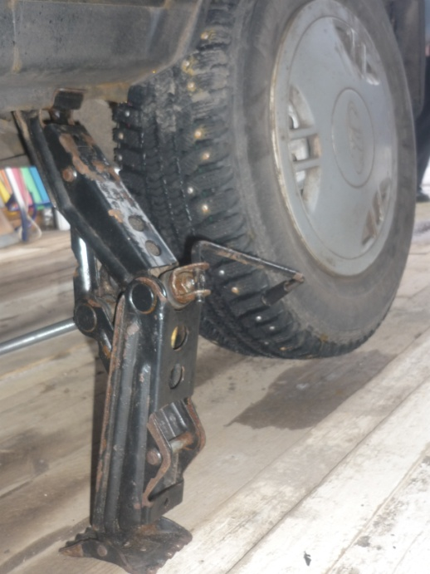
Рычаг – помощник в работе
ГАЕЧНЫЙ КЛЮЧ
ДОМКРАТ

Slide 14
«Везде исследуйте всечасно что есть велико и прекрасно… »
М.В. Ломоносов
Мои выводы:
Материалы музея занимательных наук Эйнштейна дают возможность школьникам на собственном опыте изучить некоторые закономерности окружающего мира
Экскурсия по залам музея позволяет детям и взрослым через игру и общение получать ответы на многие вопросы
Знания, полученные в музее, можно использовать как на уроках, так и в повседневной жизни

Slide 15
СПАСИБО ЗА ВНИМАНИЕ
Обязательно посетите музей занимательных наук Эйнштейна в Ярославле!

